Slide 1

第二单元 感知呈现
第8课 光感舞台

Slide 2

【情景描述】
学校六一儿童节活动的舞台居然是光感舞台！怎么回事？我们一起来看看吧！

Slide 3
任务描述
通过光线传感器控制舞台的亮度。当外部光线亮起，舞台与主持人被照亮，主持人走向舞台；当外部光线暗下，舞台与主持人变暗，主持人离开舞台。当鼠标被点击时，舞台亮度恢复。

Slide 4
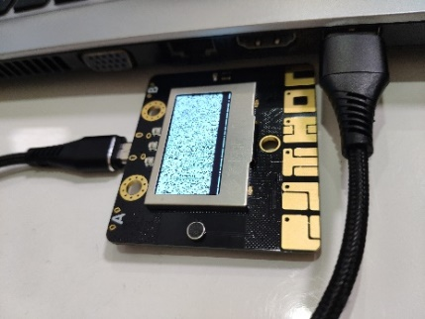

材料：
＋
掌控板、USB数据线

Slide 5

【任务一】
创建舞台。

Slide 6

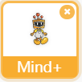
【角色分析】
舞台
背景
角色

Slide 7
【任务二】
认识光感传感器，屏幕显示光强度值。

Slide 8
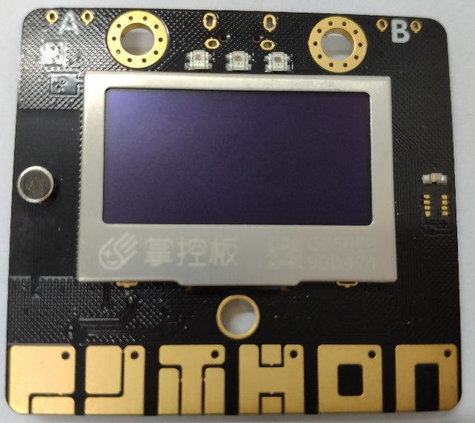
光线传感器

Slide 9
【任务三】
编写脚本（角色、舞台）。

Slide 10
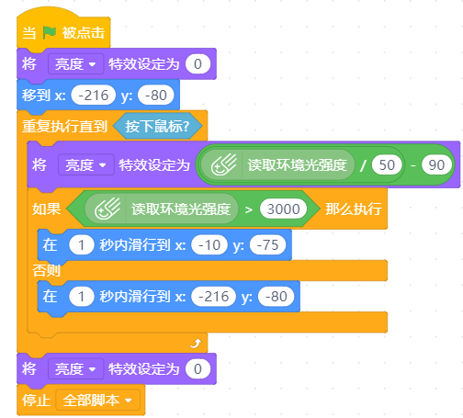
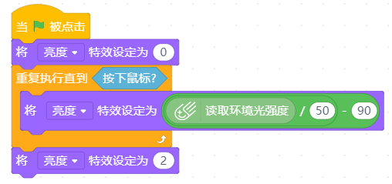
参考程序：
舞台脚本
人物脚本

Slide 11


